Slide 1
ОБРАЗОВАТЕЛЬНАЯ ПРОГРАММА «ФИЗИКА» в НИУ ВШЭ (Москва)
Основная информация о программе и приемной кампании 2025 г.

Slide 2
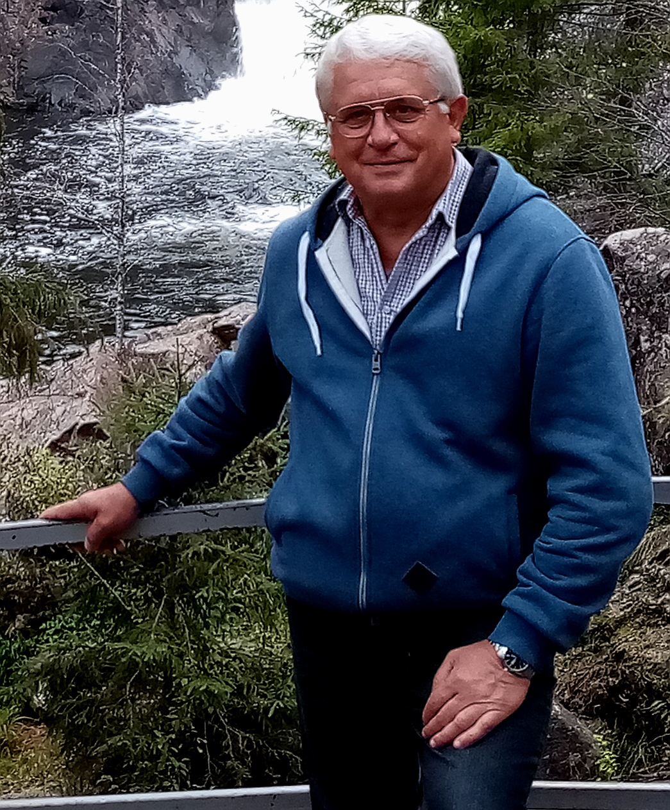
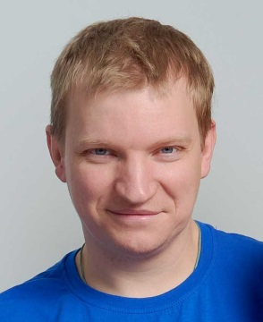
ФАКУЛЬТЕТ ФИЗИКИ в НИУ ВШЭ
 | Декан факультета физики: М.Р. Трунин, д.ф.-м.н., г.н.с. ИФТТ РАН |  | Академический руководитель программы: А.Ю. Кунцевич, д.ф.-м.н., в.н.с. ФИАН
Создан в октябре 2016 г. под эгидой Отделения Физических Наук РАН с целью подготовки специалистов-исследователей по физике.
Первый набор в бакалавриат и магистратуру ФФ состоялся в августе 2017г.
Цель: подготовка физиков-исследователей высшей квалификации.
Программа дает студентам знания и умения, позволяющие им самостоятельно разбираться в современной физике и технологиях, что является залогом успешного начала академической карьеры или работы в high-tech индустрии.

Slide 3
Образовательная программа «Физика» 2025
Бакалаврская программа «Физика» – 50 бюджетных мест, 30 платных мест, 1 платное место для иностранцев.
Магистерская программа «Физика» – 20 бюджетных мест, 20 платных мест, 1 платное место для иностранцев.
Аспирантская школа по физике НИУ ВШЭ – 10 бюджетных мест, 5 платных мест
ОП «Физика» реализуется в сетевой форме и строится на системе обучения П.Л. Капицы
привлечение к преподаванию активно работающих в науке специалистов-физиков мирового уровня
фундаментальная подготовка студентов с первого курса бакалавриата и дальнейшее прямое включение в реальные научные исследования базовых организаций ФФ
По этим принципам обучение в бакалавриате и магистратуре ведется на двух площадках. Общее фундаментальное образование, включающее лекции, семинары и учебные лабораторные работы, студенты получают в кампусе на 7 и 8 этажах корпуса Б на Старой Басманной, 21/4.
А специальное образование и научно-исследовательская работа студентов проходят на 7 базовых кафедрах факультета в ведущих институтах Отделения физических наук РАН. Это позволяет студентам сразу погрузиться в научную среду, характеризующуюся «критической массой» физиков, способных ставить, обсуждать и решать актуальные задачи науки и техники.

Slide 4
Структурные подразделения факультета
7 базовых кафедр ФФ при институтах ОФН РАН – партнерах НИУ ВШЭ:
«Физика конденсированных сред» при институте физики твердого тела им. Ю.А.Осипьяна; зав. кафедрой чл.-корр. РАН А.А. Левченко - директор ИФТТ РАН;
«Физика низких температур» при институте физических проблем им. П.Л. Капицы; зав. кафедрой чл.-корр. РАН А.И. Смирнов – г.н.с. ИФП РАН;
«Теоретическая физика» при институте теоретической физики им. Л.Д. Ландау; зав. кафедрой проф. И.В. Колоколов – директор ИТФ РАН;
«Физика космоса» при институте космических исследований; зав. кафедрой чл.-корр. РАН А.А. Петрукович – директор ИКИ РАН;
«Квантовая оптика и нанофотоника» при институте спектроскопии; зав. кафедрой проф. В.Н. Задков – директор ИСАН;
«Квантовые технологии» при институте общей физики им. А.М. Прохорова; зав. кафедрой проф. К.Н. Ельцов – зав. отделом ИОФ РАН;
«Наноэлектроника и фотоника» при Институте радиотехники и электроники РАН им. В.А. Котельникова
зав. кафедрой проф. С.В. Зайцев-Зотов – зав. лабораторией ИРЭ РАН.
Специализации образовательной программы «Физика»:
«Преподавание современной физики» в бакалавриате
«Водородная энергетика» в магистратуре

Slide 5
Кадровый состав, студенты и аспиранты ФФ
Профессорско-преподавательский состав ФФ на 10.01.2025:
полную ставку профессора по основному месту работы (НИУ ВШЭ) занимает декан ФФ.
140 преподавателей устроены в НИУ ВШЭ совместителями: 48 профессоров, 62 доцента, 10 старших преподавателей, 12 преподавателей и 8 ассистентов.
Из 140 совместителей ФФ 119 (85%) – научные сотрудники семи базовых институтов РАН, из них 75 человек читают там специальные дисциплины студентам ФФ.
Потоковые занятия в кампусе ФФ на Старой Басманной ведут 26 преподавателей из внешних к ФФ научно-образовательных организаций и 48 из базовых институтов РАН.
В 2025 г. на факультете физики НИУ ВШЭ обучаются 177 студентов на
четырех курсах бакалавриата, 40 магистрантов и 33 аспиранта

Slide 6
Особенности обучения в НИУ ВШЭ
Модульная система Учебный год разбит на 4 модуля по 8-10 недель, каждый модуль заканчивается экзаменационной сессией. Учебные офисы Студенты обращаются к сотрудникам учебного со всеми возникающими в ходе обучения организационными вопросами Накопительная система оценивания Итоговая оценка по дисциплине учитывает не только ответ на экзамене, но оценки за промежуточные контрольные мероприятия | Общежитие Предоставляется всем студентам, обучающимся на бюджетных местах и не имеющих постоянной регистрации в Москве и ближайшем Подмосковье Военная кафедра Отбор на кафедру происходит в конце первого курса. Срок обучения для солдат – 1,5 года, для сержантов – 2 года, для офицеров – 3 года Рейтинги Академические результаты студентов сводятся в общие рейтинги по всему потоку

Slide 7
ОБРАЗОВАТЕЛЬНАЯ ПРОГРАММА «ФИЗИКА» в бакалавриате НИУ ВШЭ
Общий цикл дисциплин Экономика, право, БЖД – 0.5 года Физическая культура – 2 года Английский язык – 2 года + Майнор - 2 года Профессиональный цикл Общая физика – 3 года Высшая математика – 2 года Теоретическая физика – 3,5 года Вычислительная физика – 2,5 года Базовые занятия с 3 курса | Цикл специальных дисциплин на базовых кафедрах на 3 и 4 курсах 6 учебных дисциплин на каждом курсе + Научно-исследовательская работа Выполняется на базовой кафедре в Институте РАН под руководством научного сотрудника Института = Защита дипломной работы Степень «бакалавр-физик»

Slide 8
ПРЕИМУЩЕСТВА ОБУЧЕНИЯ НА ФАКУЛЬТЕТЕ ФИЗИКИ
Выстроена лучшая в стране университетская программа «Физика», основанная на принципах образовательной системы П.Л. Капицы (ответственное утверждение)
Обучаясь у ведущих ученых и находясь на переднем крае исследований Природы, студенты ФФ получают разносторонние знания и умения, позволяющие выстроить им успешную карьеру и быть востребованными в любой области современной жизни
Сильнейший преподавательский состав (практически все преподаватели – действующие ученые, работающие на мировом уровне над исследованиями по разным направлениям физики)
Раннее привлечение к научно-исследовательской работе (с 3 курса все без исключения студенты распределяются по исследовательским организациям, однако в инициативном порядке можно найти научного руководителя и приступить к работе раньше - это приветствуется, и для этого выработаны административные решения и каналы коммуникации)
Индивидуальная работа с каждым студентом с самого начала и до конца его обучения (как учебного офиса в кампусе ФФ, так и в базовых институтах РАН)

Slide 9
ПРЕИМУЩЕСТВА ОБУЧЕНИЯ НА ФАКУЛЬТЕТЕ ФИЗИКИ
Специальная стипендия для студентов факультета физики НИУ ВШЭ (10000 руб./мес. набравшим 285 баллов и 5000 руб./мес. набравшим 276 баллов по результатам 3 вступительных испытаний на первый семестр, стипендия сохраняется на последующие семестры при условии хорошей учебы)
Финансовая поддержка со стороны научных руководителей и организаций-партнеров факультета (хорошо себя проявляющие студенты привлекаются научными руководителями к выполнению грантов на научные исследования с соответствующим финансированием)
Система грантов НИУ ВШЭ (возможность выиграть грант и провести свое собственное мини-исследование, а также стать членом научно-учебных групп и научно-учебных лабораторий, финансируемых НИУ ВШЭ)
Увеличенная по сравнению с другими факультетами нагрузка (будет сложно, но за время обучения в бакалавриате вы получите гораздо больше знаний и навыков, чтобы быть более конкурентноспособным на рынке труда)
На факультете физики НИУ ВШЭ созданы все условия для того, чтобы стать востребованным специалистом по окончании своего обучения

Slide 10
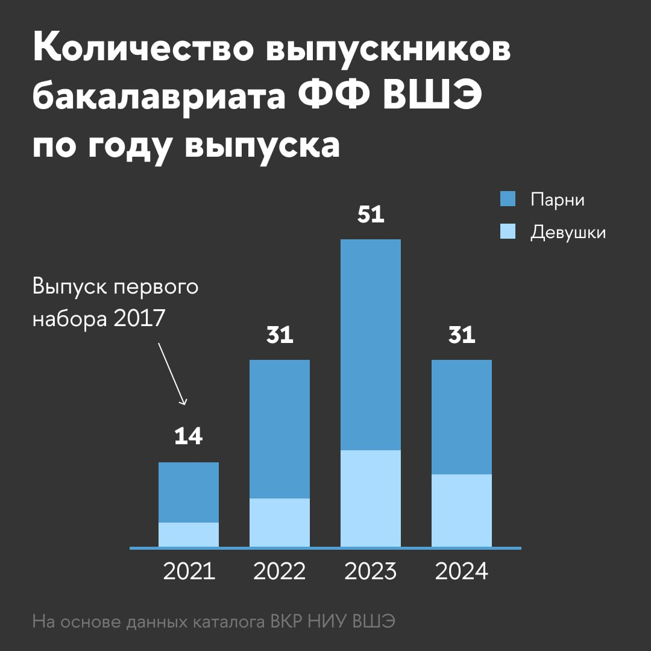
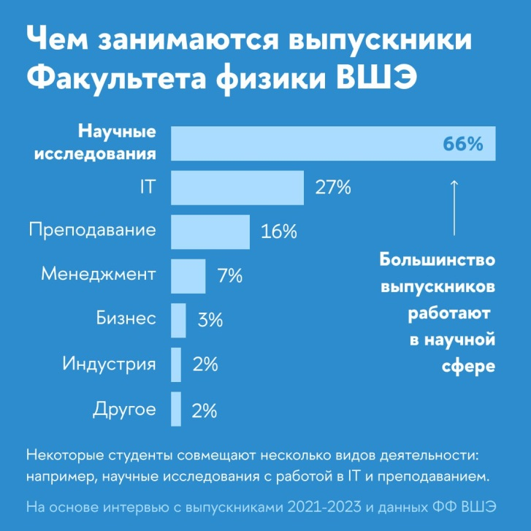
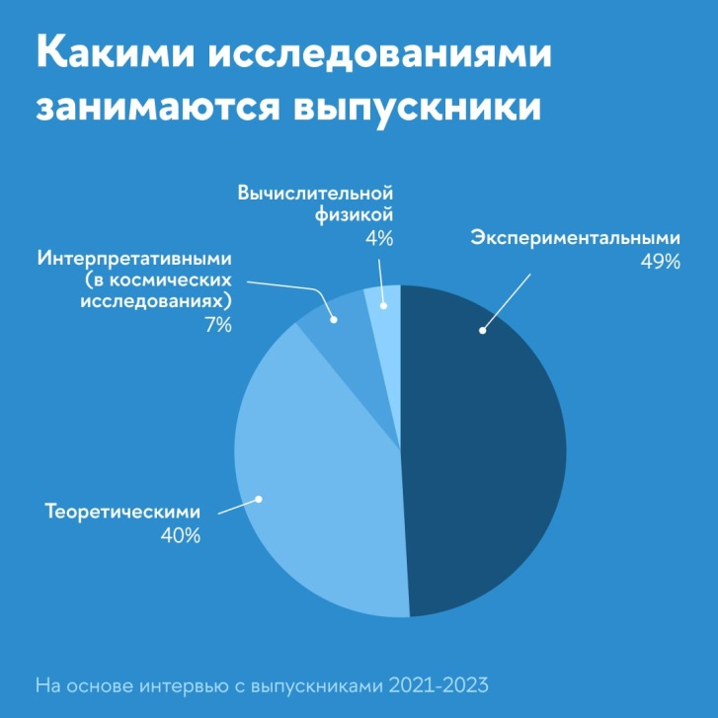
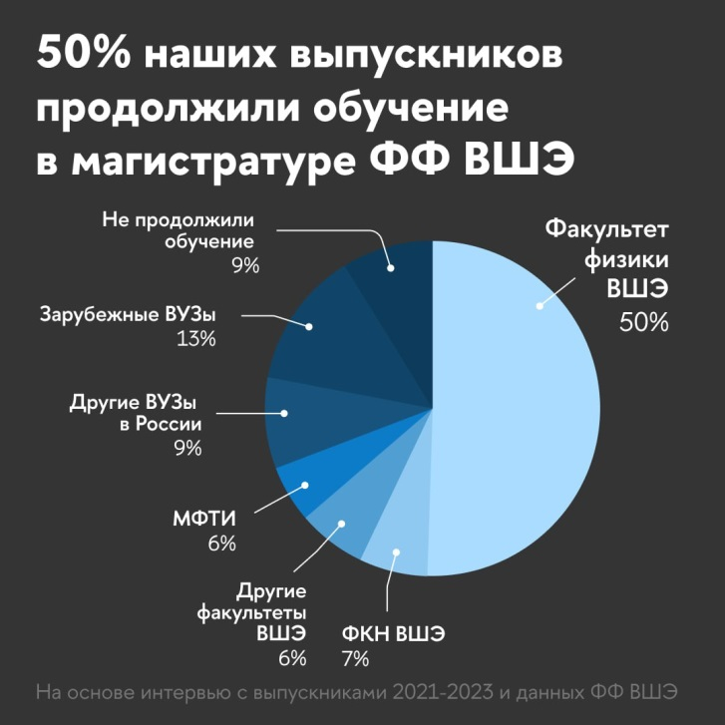
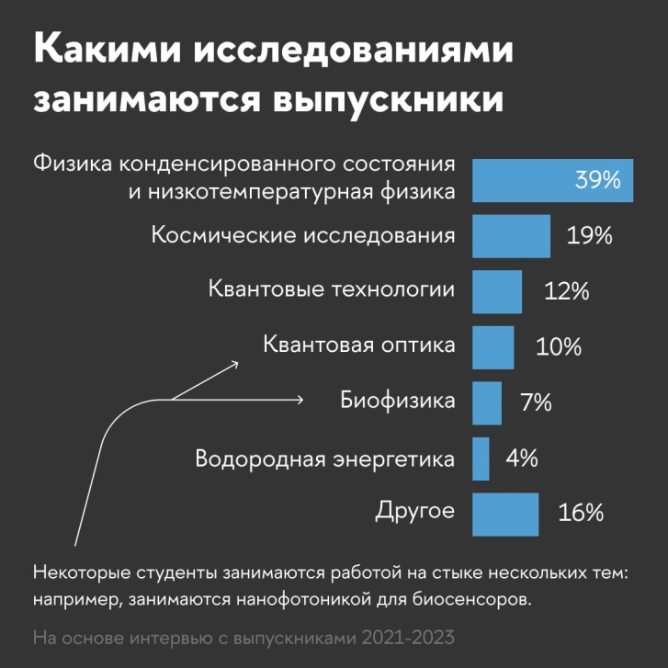
Статистика о выпускниках

Slide 11
ПРИЕМНАЯ КАМПАНИЯ-2025: бакалаврская программа «Физика»
Количество мест: Бюджетных – 50 Платных – 30 Прием документов (минимальный балл ЕГЭ): • Физика - 70 • Математика - 70 • Русский язык - 60 Индивидуальные достижения: до 10 баллов Стоимость платного обучения: 530 000 руб./год | Без вступительных испытаний (БВИ) принимаются: а) победители и призеры заключительного этапа всероссийской олимпиады по физике и астрономии; б) члены сборных команд РФ, участвовавшие в международных олимпиадах олимпиады по физике, математике, астрономии и информатике; в) члены сборных команд РФ, участвовавшие в международной естественно-научной олимпиаде юниоров по физике, биологии и химии.

Slide 12
Учет олимпиад (льготы) из перечня-2025 Минобрнауки
БВИ, учитываются только олимпиады по физике и астрономии
Олимпиада | Результат участника | ЕГЭ по физике для подтверждения
Высшая проба | Победители и призеры, 11 класс | 80 +
Олимпиады 1 уровня | Победители и призеры, 11 класс | 80 +
Олимпиады 2 уровня | Победители, 11 класс | 80 +
100 баллов по физике, учитываются только олимпиады по физике и астрономии
Олимпиада | Результат участника | ЕГЭ по физике для подтверждения
Высшая проба | Победители и призеры, 11 и 10 классы | 80 +
Олимпиады 1 уровня | Победители и призеры, 11 и 10 классы | 80 +
Олимпиады 2 уровня | Победители и призеры, 11 и 10 классы | 80 +
Некоторые олимпиады 3 уровня | Победители 11 и 10 классы | 80 +
100 баллов по математике
Олимпиада | Результат участника | ЕГЭ по математике для подтверждения
Высшая проба | Победители и призеры 11 и 10 классы | 80 +
Олимпиады 1 и 2 уровня | Победители и призеры 11 и 10 классы | 80 +
Некоторые олимпиады 3 уровня | Победители 11 и 10 классы | 80 +

Slide 13
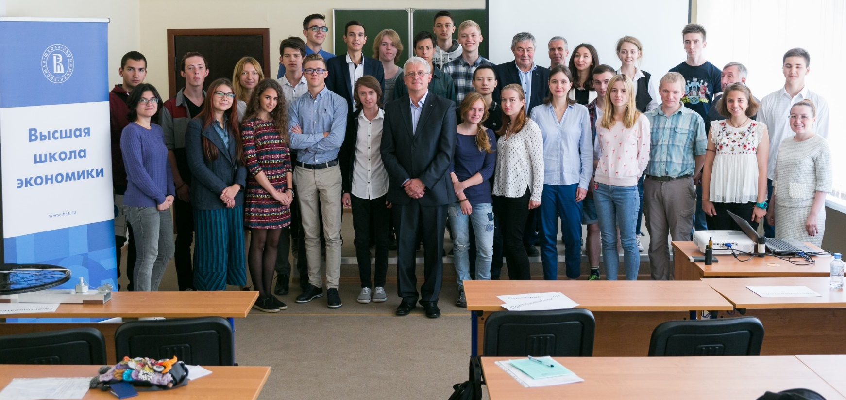
Ждем вас на Факультете физики !!!
Адрес: г. Москва, ул. Старая Басманная, 21/4, стр. 5
Тел: +7(495)772-95-90,
доб. 15169
E-mail:
facultyofphysics@hse.ru
Сайт факультета физики: https://physics.hse.ru
Приемная комиссия ВШЭ: https://ba.hse.ru
VK: https://vk.com/ffhse
Иллюстрация

